Slide 1
Классный час в 8 классе «Всероссийский день библиотек»
Подготовила и провела
Узденова Л.Х.

Slide 5
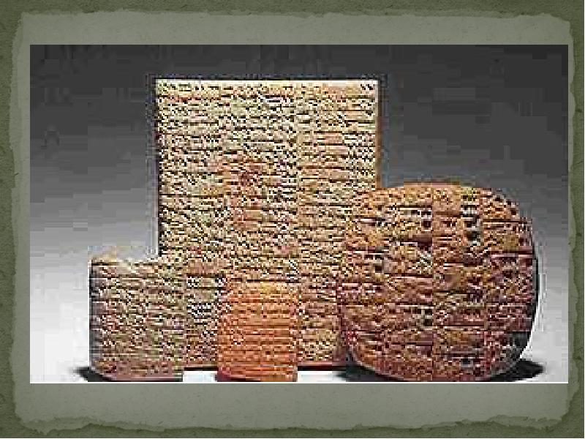

Slide 7
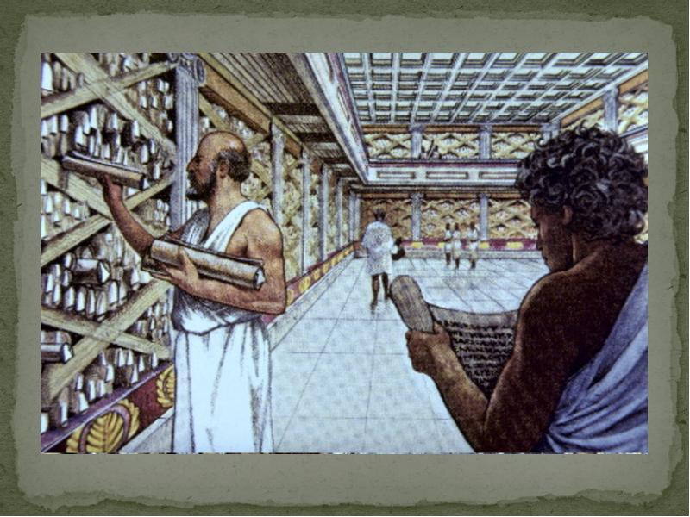

Slide 11
